Slide 1
VAKA SUNUMU
K.T.Ü TIP FAKÜLTESİ
AİLE HEKİMLİĞİ ANABİLİM DALI
ARAŞ.GÖR.Dr.Mustafa GÜNER

Slide 2
VAKA :
16 yaşında bir kız çocuğu
Birkaç ay önce başlayan yorgunluk, kilo kaybı ve disfaji şikayeti ile başvurdu.
Gündüz uyku hali ve düşük okul performansına yol açan huzursuz uykusu vardı ve ailesi yüksek sesle horladığını söyledi.
Tekrarlayan üst solunum yolu enfeksiyonu dışında tıbbi öyküsü normaldi.

Slide 3
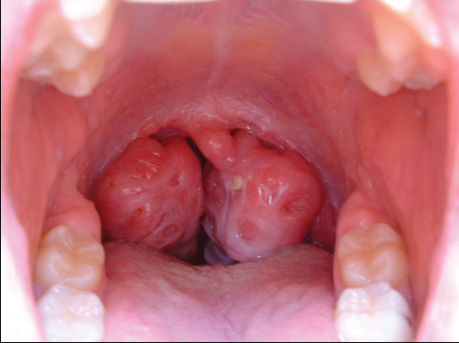
FİZİK MUAYENE :
Ağzı açık,ağız kokusu ve tonsillerde şişkinliği vardı.
Lenfadenopati veya ateşi yoktu.

Slide 4


Slide 5

SORU:
Hastanın öyküsü ve fizik muayenesine dayanarak , aşağıdakilerden hangisi en olası tanıdır?
A.BİLATERAL TONSİLLER APSELER
B.HİPERTROFİK TONSİLLER
C.ENFEKSİYÖZ MONONÜKLEOZ
D.TONSİLLİT

Slide 6


CEVAP :
Hipertrofik Tonsiller.

Slide 7
Hipertrofik Tonsiller
Hipertrofik tonsiller, özellikle çocuklarda ve genç erişkinlerde tekrarlayan farenjit ve lokal inflamasyon sonucu olabilir.
Oral kavite inspeksiyonunda tonsil taşlarının kriptlere yerleşimi gözlenebilir.
Tonsillerdeki hipertrofi asemptomatik olabilse de, masif tonsiller bazen geri çekilir ve özellikle yaşlılarda orofarinksi tıkar.
Çocuklarda obstrüktif uyku apnesi olgularının çoğu hipertrofik tonsiller ile ilişkilidir.

Slide 8
Hipertrofik Tonsiller
Tonsiller hipertrofiyi düşündüren belirtiler :
Tonsiller hipertrofiye bağlı komplikasyonlar :
- Küçük çocuklarla beslenmede zorluk
-Ağızdan solunum
-Gürültülü solunum
-Yüksek sesle horlama
-Huzursuz uyku
-Aşırı uyku
-Uyku terörü
-Davranış değişiklikleri ve düşük okul performansı
-Kronik alveolar hipoventilasyon
-Pulmoner hipertansiyon
-Kor pulmonale
-Sağ kalp yetmezliği gibi solunum ve kalp komplikasyonlarına yol açabilir.

Slide 9
Hipertrofik Tonsiller
Masif tonsiller hipertrofi özellikle zayıf günlük bilişsel performans, disfaji, gelişme geriliği ve kor pulmonaleye neden olan obstrüktif uyku bozukluğuyla ilişkili olduğunda tonsillektomi gerektirebilir.
Bu hastanın semptomları tonsillektomiden iki hafta sonra düzeldi.

Slide 10
Tonsiller Apse
Tonsillit veya farenjitin şiddetli ve süpüratif bir komplikasyondur.
Genellikle aralıklı odinofaji, ses değişiklikleri (“hot potato voice”) ve genç erişkinlerde yüksek ateş ile kendini gösterir.
Çoğu vaka tek taraflıdır ve uvulayı karşı tarafa iter.
Bilateral apseli hastalarda muayenede yumuşak damakda iki taraflı şişlik ve uvulanın orta hatta olup anteriora yer değiştirdiği görülür.
A grubu streptokoklar ve oral floranın anaerobik bakterileri bu durumun ortak nedenleridir. Cerrahi tedavi ve parenteral antibiyotik gerekebilir.

Slide 11
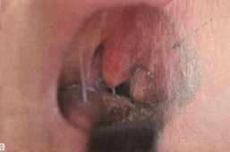
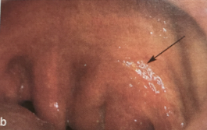
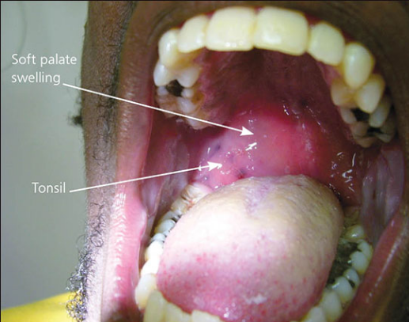
*Kulak Burun Boğaz ,TONY R. BULL
*Reprinted with permission from Galioto NJ. Peritonsillar abscess. Am Fam Physician . 2008;77(2):200.

Slide 12
Enfeksiyöz Mononükleoz
Enfeksiyöz mononükleoz, genellikle 15 - 30 yaşları arasındaki hastaları etkiler.
En sık görülen semptomlar ateş, boğaz ağrısı ve halsizliktir.
Muayenede farengeal eksüda gözlenir.
Hastalarda sıklıkla posterior servikal lenfadenopati vardır.

Slide 13
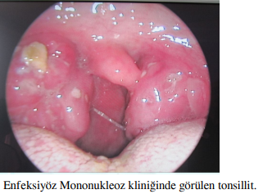
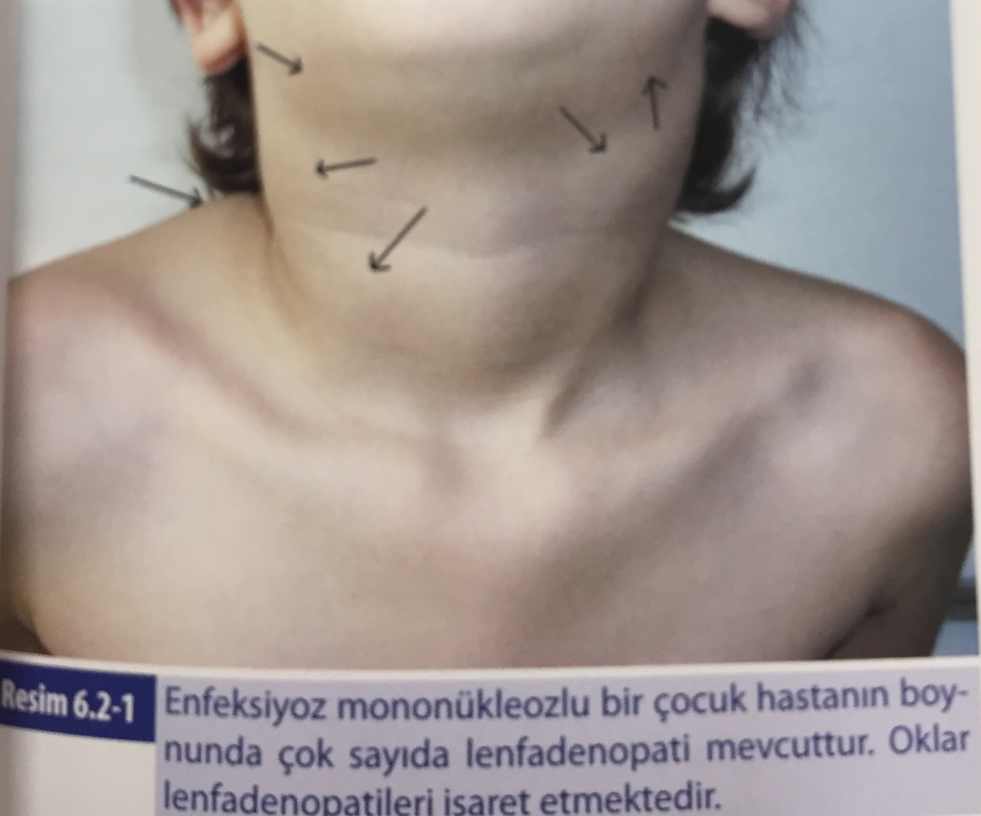
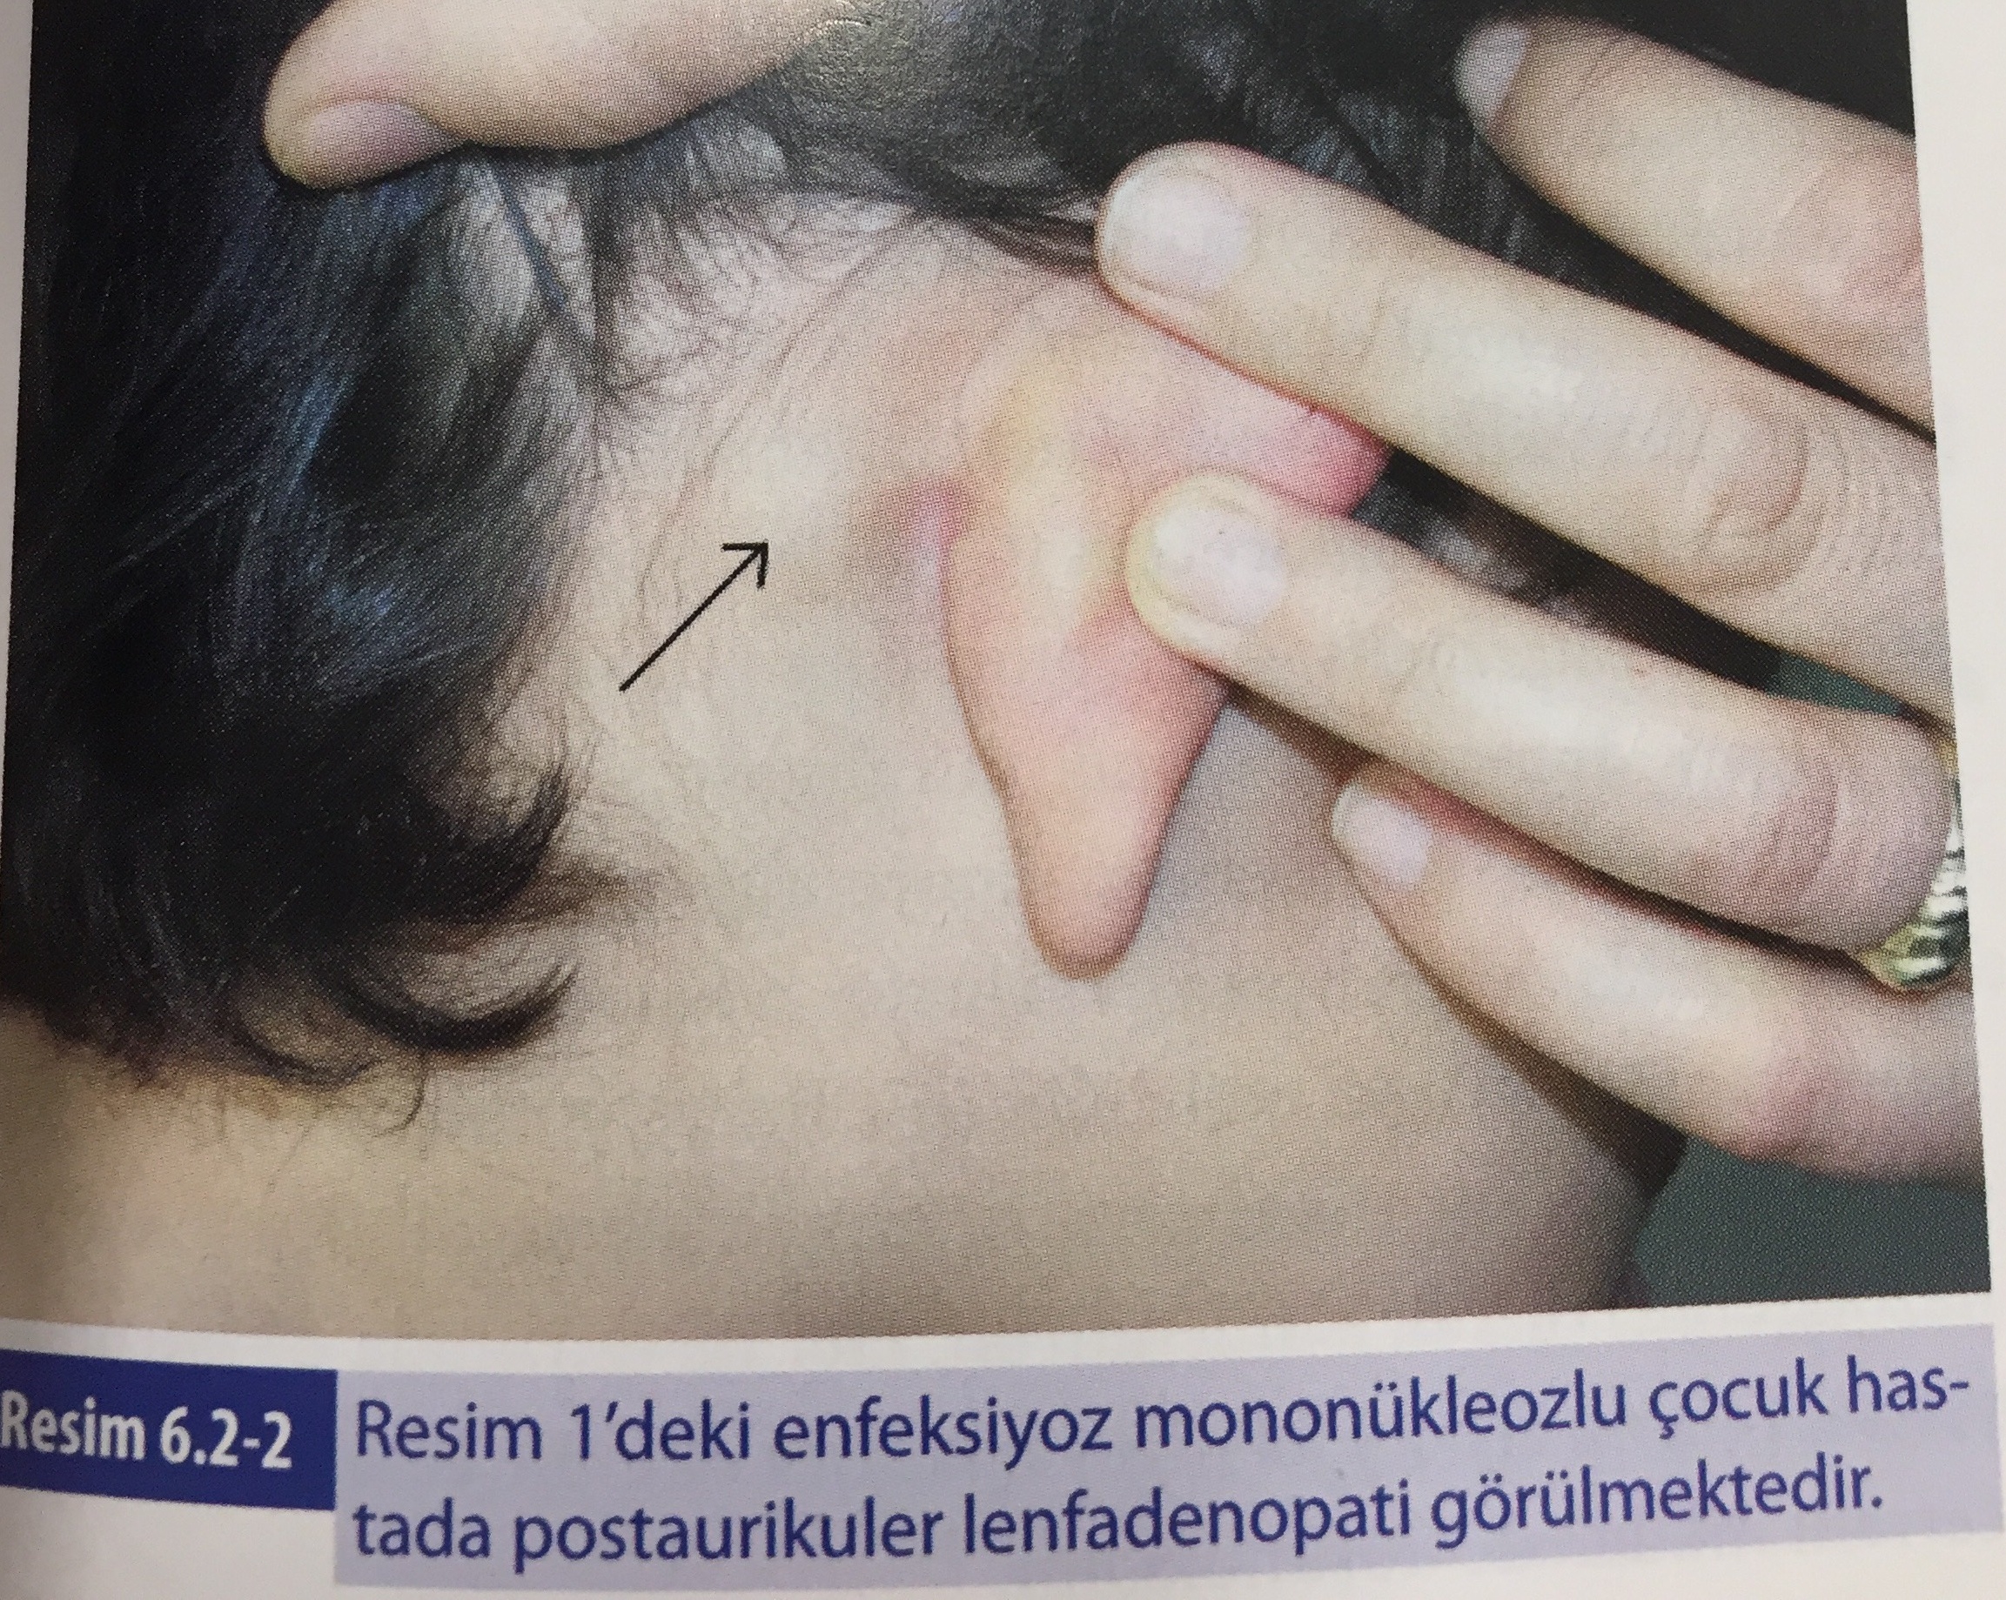
*Kulak Burun Boğaz Hastalıkları ve Baş Boyun Cerrahisi,Prof.Dr.Can KOÇ

Slide 14
TONSİLLİT
Tonsillit, aile hekimlerinin karşılaştığı en yaygın enfeksiyonlardan biridir.
Hastaların boğaz ağrısı, akut ateşi ve yutma esnasında acıları vardır.
Muayenede faringeal şişlik, tonsillerde eritem , eksüdalar ve hassas anterior servikal lenfadenopati mevcuttur.
A grubu beta hemolitik streptokoklar vakaların % 5 -30'unu oluştursa da virüsler tonsillitin en sık nedenleridir.
Streptokok enfeksiyonu antibiyotik tedavisi gerektirir

Slide 15
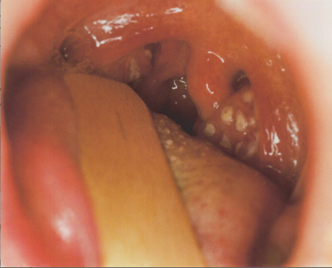
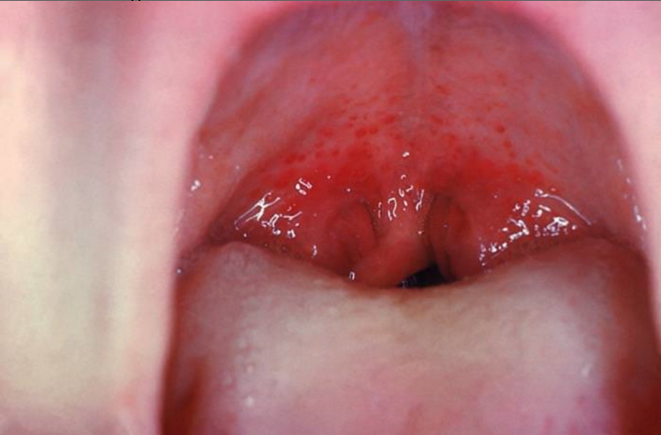
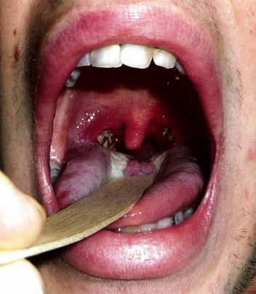
*https://www.amboss.com/us/knowledge/Acute_tonsillitis

Slide 16
Özet Tablosu
Hastalık | Özellikleri
Bilateral Tonsiller Apse | Ses değişiklikleri (“hot potato voice”) odinofaji ve yüksek ateş; yumuşak damakta bilateral şişlik, orta yerleşimli bir uvula; genellikle genç yetişkinleri etkiler.
Hipertrofik Tonsiller | Büyümüş palatin tonsiller; enfeksiyon belirtileri olmadan tıkayıcı olabilir.
Enfeksiyöz Mononükleoz | Ateş, boğaz ağrısı, halsizlik; farengeal eksüda , genellikle posterior servikal lenfadenopati.
Tonsillit | Akut ateş, boğaz ağrısı, yutma ile ağrı; faringeal şişlik, tonsiller eritem ve eksüda, hassas anterior servikal lenfadenopati.

